Slide 1
Viticulture sans pesticides : vers des socio-écosystèmes viticoles agroécologiques

Slide 2
Un projet intégrant le vin et la vigne
France, Vigne
Indice de Fréquence des Traitements (IFT) 2018
La filière vin en France a un très fort impact économique et culturel. Le vin fait partie du patrimoine de la France. Il façonne ses paysages et son art de vivre.
En France, 20% des pesticides sont utilisés au vignoble. Il s’agit principalement de fongicides pour lutter contre le mildiou de la vigne.
Le vignoble français doit s’adapter au changement climatique et devenir durable.

Slide 3
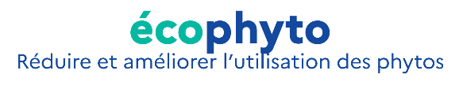
Un plancher de verre semble être atteint dans la réduction des produits phytosanitaires
Treatment frequency index
farms initially above
regional mean (n=54)
farms having already low-input cropping system
“Glass floor” for pesticides reduction French wine-producing regions

Slide 4


Un nouveau paradigme de recherche pour une agriculture sans pesticide
Nécessité de définir une stratégie alternative – l'agriculture sans pesticides qui bannit l'utilisation de tous les pesticides chimiques.
Pour atteindre l'ambition zéro pesticide, la recherche a un rôle majeur à jouer en développant des fronts de recherche originaux.
Ces deux initiatives proposent un nouvel objectif à la recherche agronomique pour produire les connaissances (méthodes et outils) nécessaires pour viser une agriculture sans pesticides d'ici 2040.

Slide 5
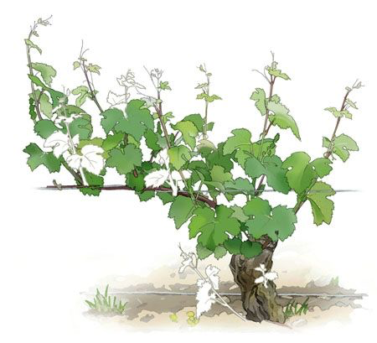
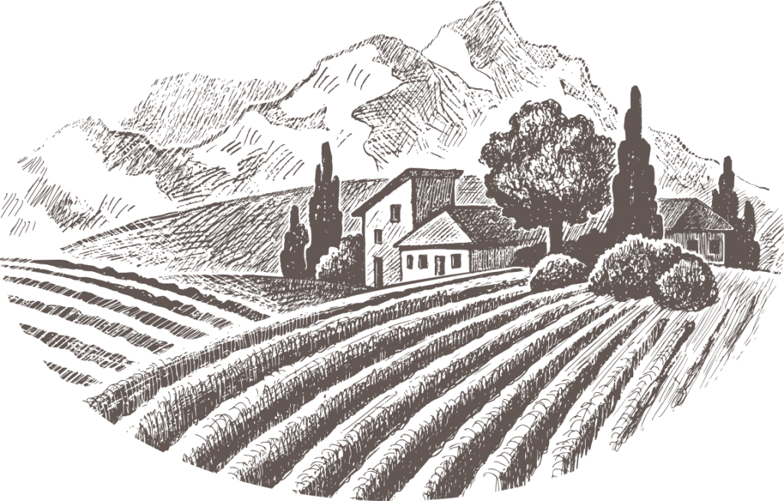
Combiner différents leviers avec des effets partiels
Inducteurs de la résistance des plantes (PRI)
Confusion sexuelle
Solutions de biocontrôle (CBC)
Lutte biologique
Biodiversité et paysage
Gestion du feuillage
et interaction
avec le climat
Résistance génétique aux maladies
Limitation de l’inoculum
Interactions avec les micro-organismes
Couvert végétal

Slide 6









Le projet VITAE
Programme Prioritaire de Recherche « Cultiver et protéger autrement » de l’ANR
2021-2027 : 3 000 000 €
5 organismes de recherche
Un fort investissement dans la formation
9 étudiants en thèses
11 post-doctorants
+30 stagiaires

Slide 7
6 objectifs
Améliorer l'efficacité des méthodes de lutte contre les maladies fongiques de la vigne
Stimuler la recherche pour le développement de nouvelles solutions de biocontrôle
Évaluer la chaîne de valeur de la vigne au vin avec des systèmes de culture sans pesticides
Accompagner la transition dans les aspects techniques et socio-économiques
Intégrer les connaissances et fournir des scénarios de transition
Créer des outils pertinents pour éclairer les politiques publiques et accompagner les viticulteurs

Slide 8
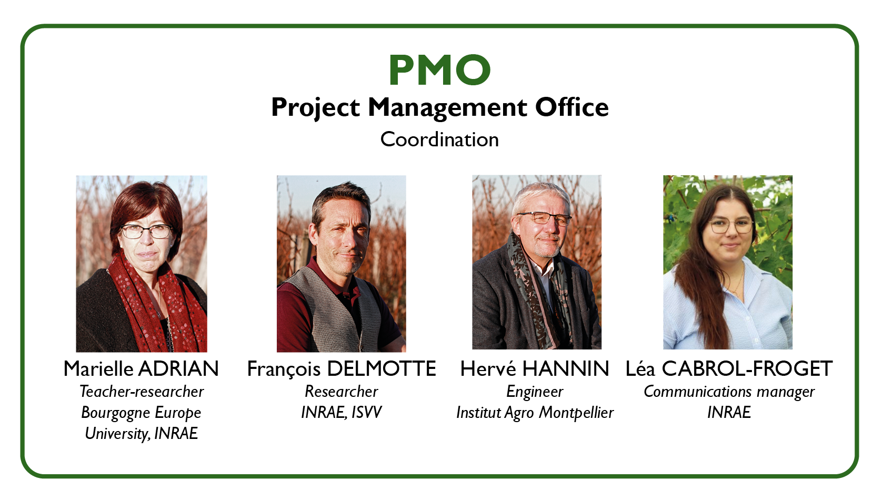
Cellule de coordination : le PMO

Slide 9
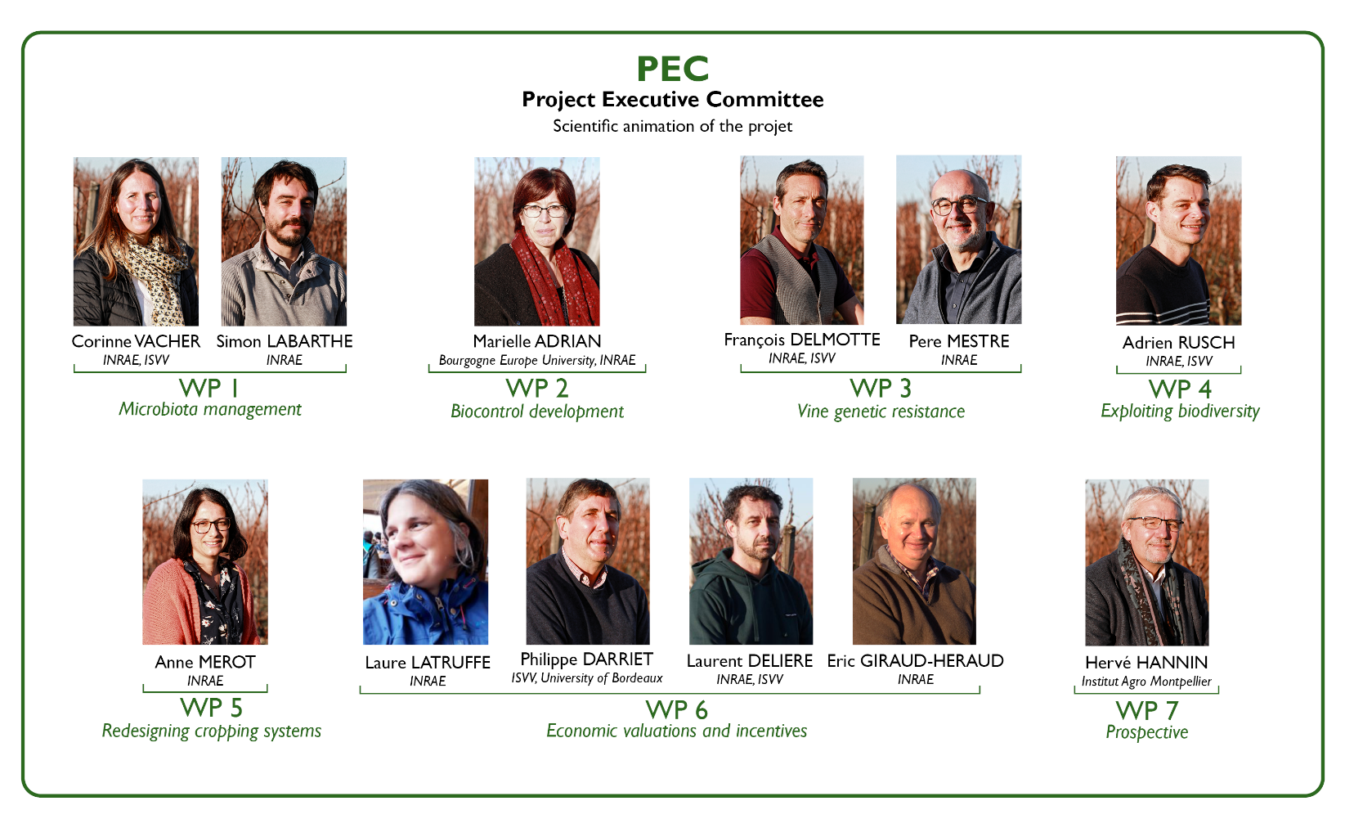
Cellule d’animation : le PEC

Slide 10
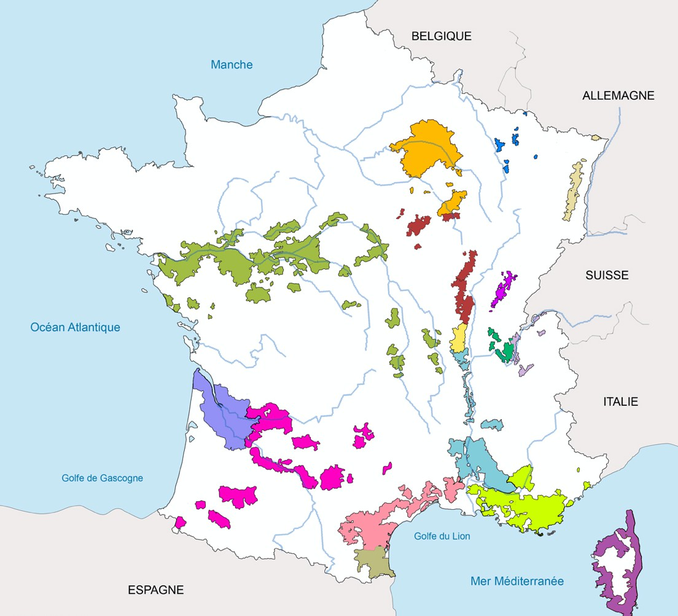
Un grand consortium de chercheurs
INRAE
Université de Bourgogne
Sélection variétale
Interactions plantes-pathogènes
Biocontrôle
INRAE
Bordeaux Sciences Agro Université de Bordeaux
Pathologies des plantes microbiote
Physiologie des plantes
Agroécologie
Œnologie
Sciences économiques et sociales
Versailles
Colmar
Dijon
INRAE
Institut Agro Montpellier
Agronomie
Agroécologie
Sciences économiques
Prospective
Bordeaux
Montpellier

Slide 11
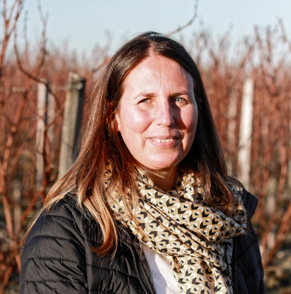
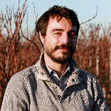
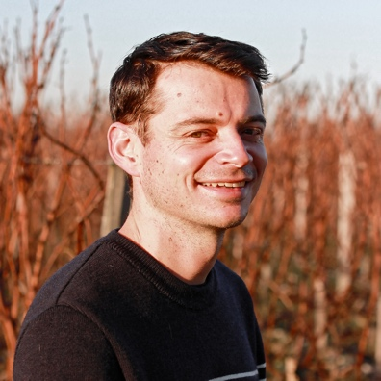
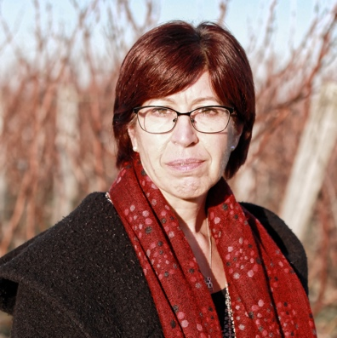
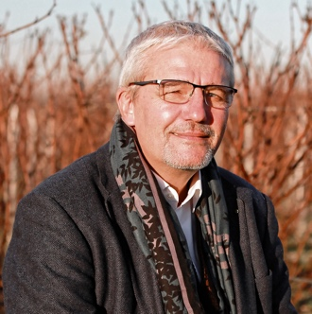
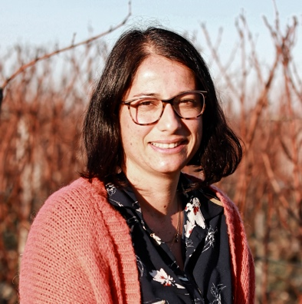
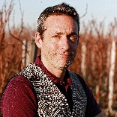
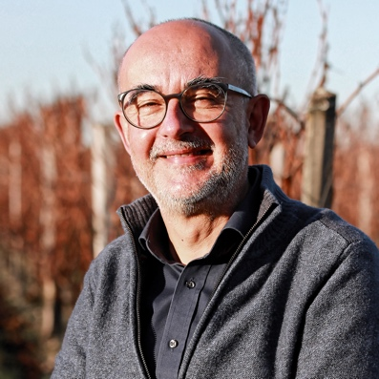
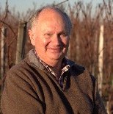
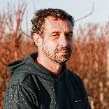

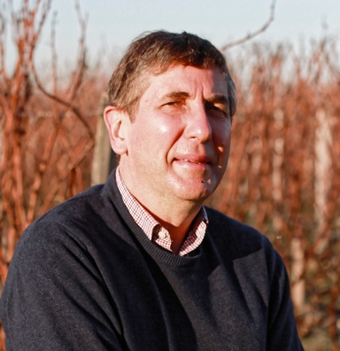
Les axes de recherche
Corinne Vacher, Simon Labarthe
Adrien Rusch
WP1 – Gestion du microbiote
WP4 – Mobiliser la diversité et les services écosystémiques
Marielle Adrian
Hervé Hannin
Anne Mérot
WP2 – Développement du biocontrôle
WP7 PROSPECTIVE
WP5 – Reconception des systèmes de culture
François Delmotte,
Pere Mestre
Eric Giraud-Héraud, Laurent Delière, Laure Latruffe, Philippe Darriet
WP3 – Résistance génétique de la vigne
WP6 – Valorisations économiques et incitations

Slide 12
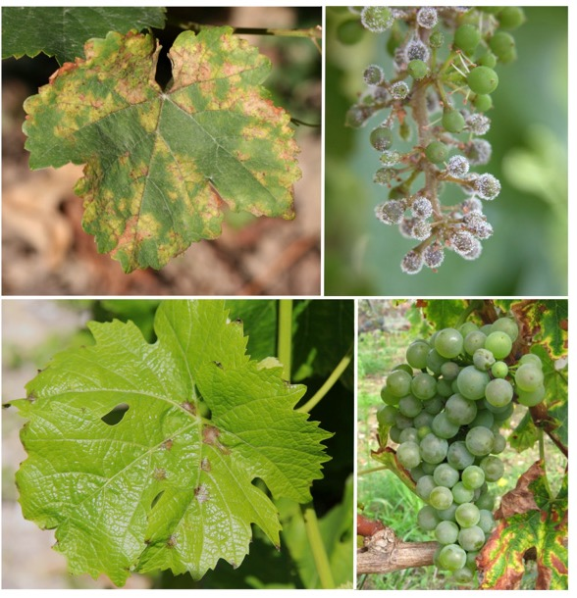
Déployer des variétés résistantes et construire les futurs programmes de sélection
Optimisation de l'efficacité et de la pérennité de la résistance au mildiou et à l'oïdium
Identifier les nouveaux gènes de résistance au black-rot et à la flavescence dorée
Mise au point de système de culture combinant des variétés résistantes et d'autres options de gestion
Évaluer la qualité du vin...et le consentement à payer des consommateurs pour cette innovation

Slide 13
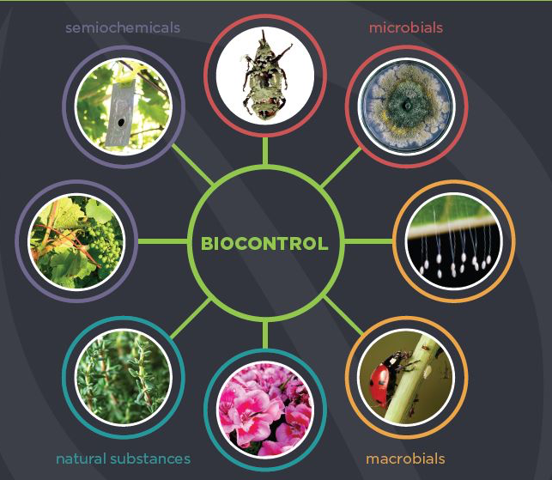
Développer des solutions de biocontrôle
Identifier les consortiums microbiens qui interfèrent avec les principaux pathogènes de la vigne
Recherche de nouveaux produits de biocontrôle au mode d'action original
« dé-réprimer » la défense immunitaire
ciblage du cycle sexuel
Évaluer l'interaction entre la physiologie végétale et l'efficacité des produits de biocontrôle dans le but d'optimiser leur utilisation dans les vignes

Slide 14
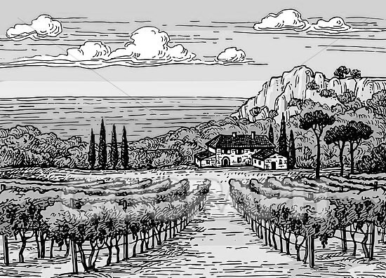
Combiner différents leviers de lutte
Comprendre comment la diversité et les « options de gestion » affectent la lutte phytosanitaire ainsi que des effets non intentionnels sur les services écosystémiques
Comprendre les multi-performances des systèmes viticoles existants
Evaluer la performance globale des systèmes de culture expérimentaux sans pesticides : de la vigne au vin - performances œnologiques & économiques

Slide 15
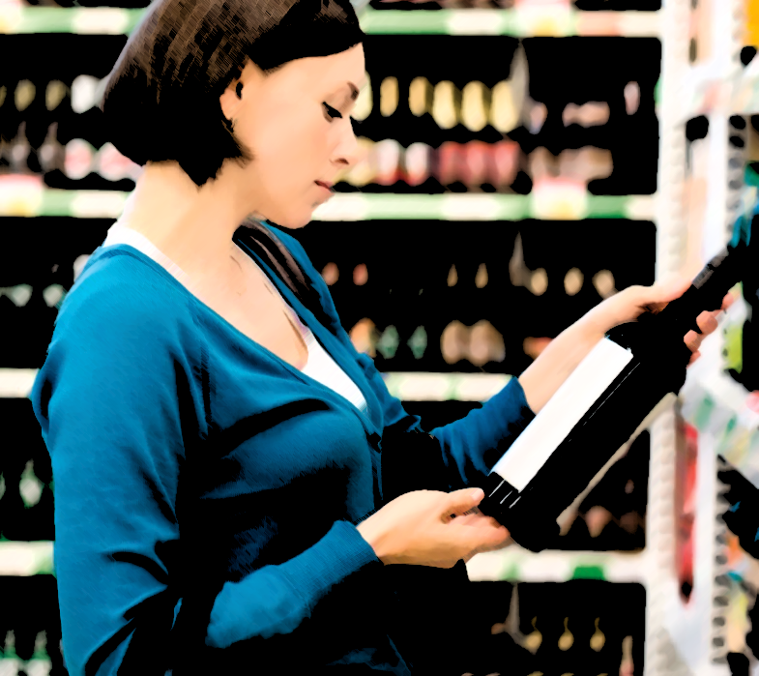
Transition agroécologique
Consentement à payer des consommateurs en lien avec
La biodiversité
La garantie de boire des vins sans pesticides
Concevoir des contrats d'assurance optimaux accordés sur les pratiques sans pesticides
Identifier des incitations économiques et/ou réglementaires innovantes pour favoriser la transition agroécologique

Slide 16
Élaborer des scénarios prospectifs
Décisions
Alerte précoce sur les opportunités
et menaces
Visualiser les scénarios futurs
Sensibiliser aux scénarios futurs

Slide 17
vitae-pmo@inrae.fr

